Slide 1
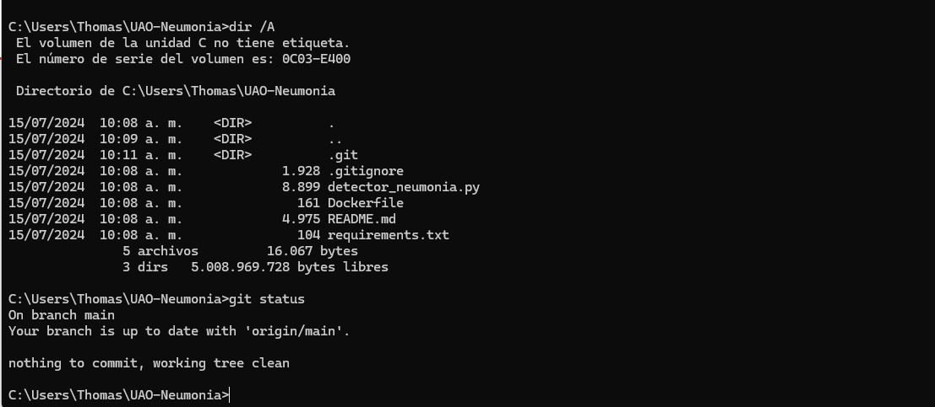

Slide 2
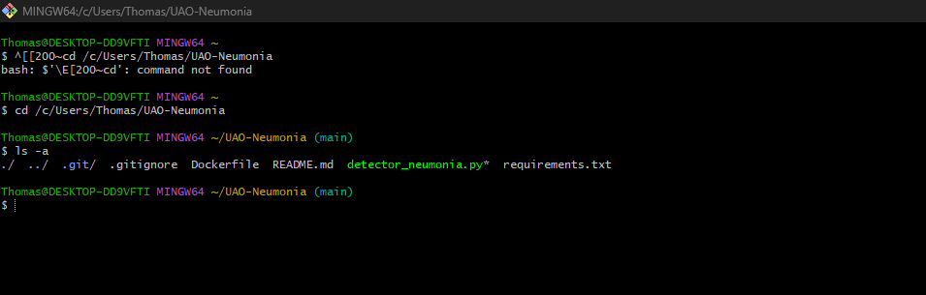

Slide 3
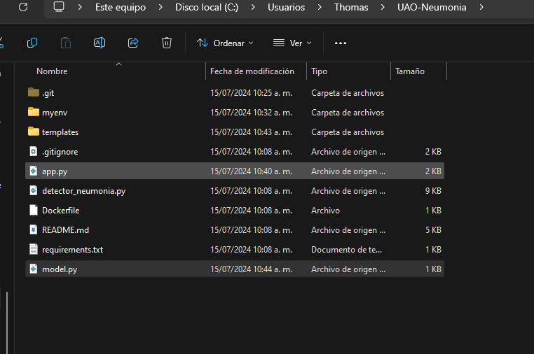

Slide 4
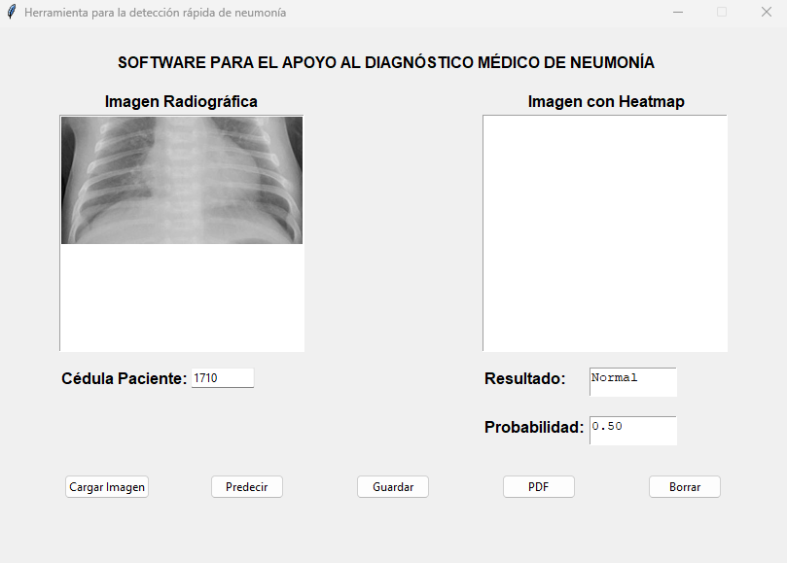
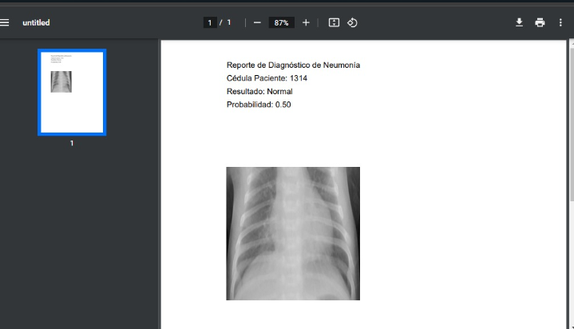
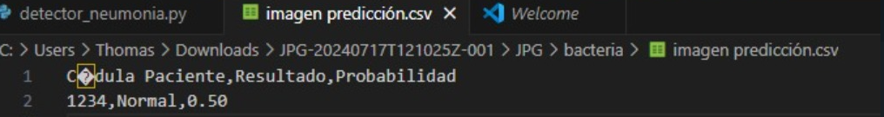

Slide 5
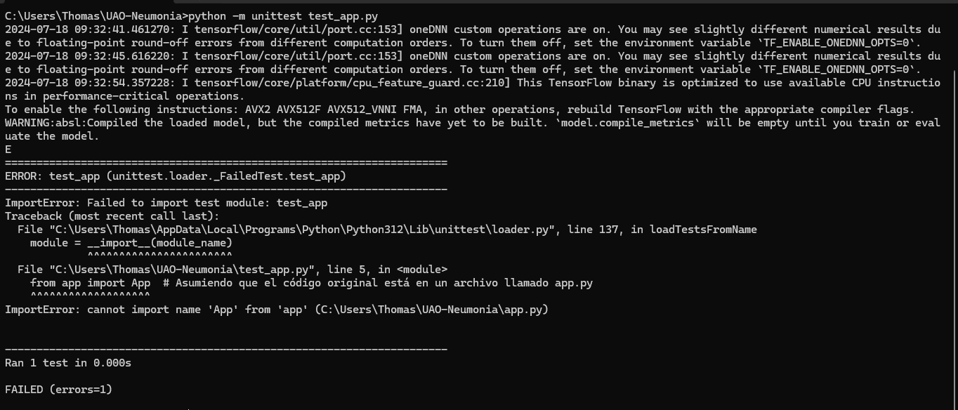
Pruebas

Slide 6
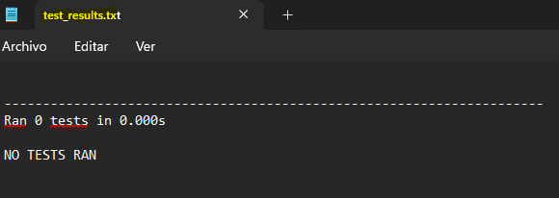
Explicación de las pruebas
test_load_img_file:
Usamos patch para simular el comportamiento de filedialog.askopenfilename y Image.open.
.
test_run_model:
Usamos patch para simular el comportamiento del modelo de Keras, numpy.array y numpy.expand_dims.

